Slide 1


ВЗАИМОДЕЙСТВИЕ ОРГАНОВ
ФЕДЕРАЛЬНОГО КАЗНАЧЕЙСТВА И ФИНАНСОВЫХ ОРГАНОВ В РАМКАХ ПОЛНОМОЧИЙ ПО ИСПОЛНЕНИЮ БЮДЖЕТОВ
РУКОВОДИТЕЛЬ
УПРАВЛЕНИЯ ФЕДЕРАЛЬНОГО КАЗНАЧЕЙСТВА
ПО БРЯНСКОЙ ОБЛАСТИ
О. К. Астахова
29 марта 2019 г.

Slide 2

  О взаимодействии УФК по Брянской области с Департаментом финансов Брянской области
УФК по Брянской области
Выписка из счета бюджета (МФ)
Приложение к выписке из счета бюджета (МФ)
Отчет по счету бюджета (МФ) КФД 0531793 GL_M29_02
Справка о свободном остатке средств бюджета (нерегламентированный отчет)
Справка к Ведомости по движению свободного остатка
Справка о свободном остатке средств бюджета (0531859)
Сводная ведомость по кассовым поступлениям (ежедневная)
Ведомость кассовых поступлений в бюджет
Сводная ведомость по кассовым поступлениям (месячная)
Сводная ведомость по кассовым выплатам из бюджета (ежедневная)
Сводная ведомость по кассовым выплатам из бюджета (месячная)
Департамент финансов Брянской области
Пакеты платежных поручений
Платежные поручения с подтверждающими документами
Уведомления об уточнении вида и принадлежности платежа
Коды бюджетной классификации
Расходное расписание (РР) на 01272%
Перечень Финансового органа
Взаимодействие осуществляется в электронном виде!

Slide 3
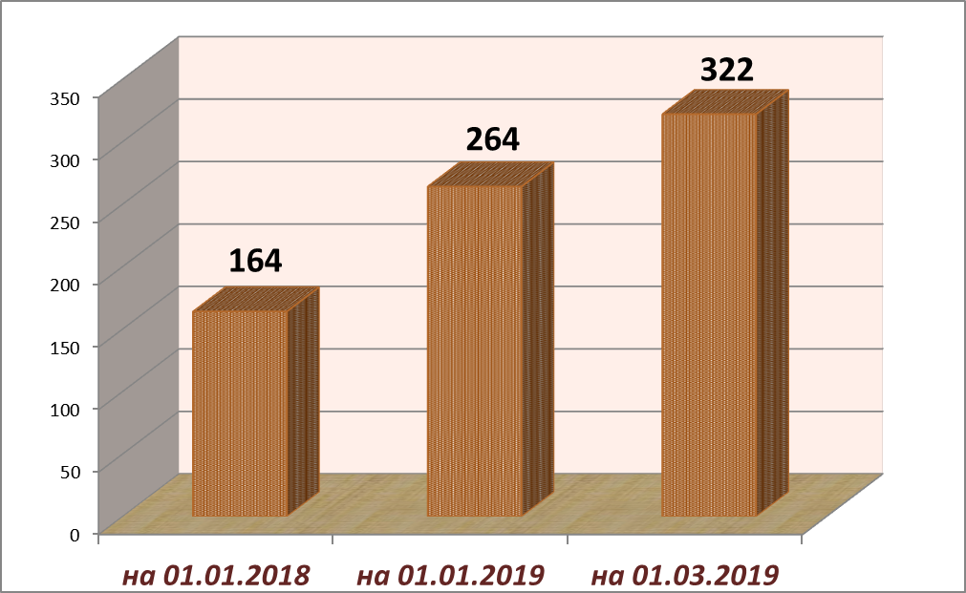
  Количество лицевых счетов по переданным полномочиям областного уровня

Slide 4
Результаты проведения контроля по ч.5 ст.99 Закона №44-ФЗ
(муниципальный уровень бюджета)

Slide 5
Динамика предоставления
бюджетных кредитов

Slide 6



Кассовое обслуживание и учет операций с целевыми средствами на лицевых счетах НУБП, открытых крестьянским (фермерским) хозяйствам
Поступления на счета крестьянских (фермерских) хозяйств в 2018 году: |  | 78 млн. руб.
Поддержка начинающих фермеров |  | 30 млн. руб.
Развитие семейных животноводческих ферм |  | 48 млн. руб.
Кассовые выплаты со счетов, открытых крестьянским (фермерским) хозяйствам в 2018 году: |  | 24,5 млн. руб.
Поддержка начинающих фермеров |  | 24,5 млн. руб.
Остатки средств на счетах всего: |  | 53,5 млн. руб.

Slide 7
Количество организаций, включенных в
Сводный реестр ГИИС Электронный бюджет по областному бюджету и по бюджетам муниципальных образований
Показатель | Всего | Из них:
 |  | Органы власти |  | Казенные учреждения |  | Бюджетные учреждения |  | Автономные учреждения |  | Унитарные предприятия и иные юридические лица
 |  | Всего | % | Всего | % | Всего | % | Всего | % | Всего | %
Количество организаций, включенных в Сводный реестр по состоянию на 01.01.2019 | 2203 | 485 | 22 | 176 | 8 | 1270 | 57 | 126 | 6 | 146 | 7
 | В том числе:
 | областной бюджет:
 | 446 | 34 | 8 | 118 | 26 | 205 | 46 | 72 | 16 | 17 | 4
 | бюджет муниципальных образований:
 | 1757 | 451 | 26 | 58 | 3 | 1065 | 61 | 54 | 3 | 129 | 7

Slide 8
Рейтинг ПОЛНОТЫ размещенной информации
на 10 декабря 2018 года
лидеры
1 | Ивановская область | 99,11
2 | Еврейская АО | 98,45
3 | Брянская область | 98,00
4 | Алтайский край | 97,82
5 | Республика Мордовия | 97,79
6 | Республика Чувашия | 97,77
7 | Липецкая область | 97,70
8 | Тамбовская область | 97,34
9 | Орловская область | 97,33
10 | Владимирская область | 97,01
1 | Ивановская область | 99,10
2 | Брянская область | 98,00
3 | Липецкая область | 97,70
4 | Тамбовская область | 97,34
5 | Орловская область | 97,33
6 | Владимирская область | 97,01
7 | Калужская область | 96,54
8 | Смоленская область | 96,46
9 | Курская область | 96,15
10 | Тверская область | 95,50
11 | Рязанская область | 95,34
12 | Тульская область | 94,83
13 | Ярославская область | 93,19
14 | Костромская область | 90,08
15 | Московская область | 90,04
16 | Воронежская область | 87,90
17 | Белгородская область | 81,57
18 | г. Москва | 79,03
ЦФО
улучшить
1 | Республика Дагестан | 48,92
2 | Республика Северная Осетия - Алания | 49,29
3 | Республика Чечня | 69,42
4 | Республика Ингушетия | 70,61
5 | Хабаровский край | 78,41
6 | г. Москва | 79,03
7 | Магаданская область | 80,76
8 | Белгородская область | 81,57
9 | Камчатский край | 82,12
10 | г. Севастополь | 82,46
результат

Slide 9
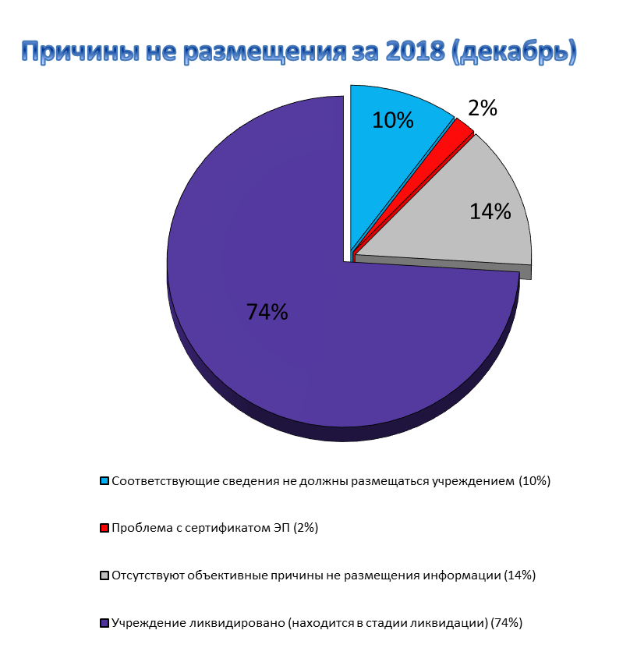
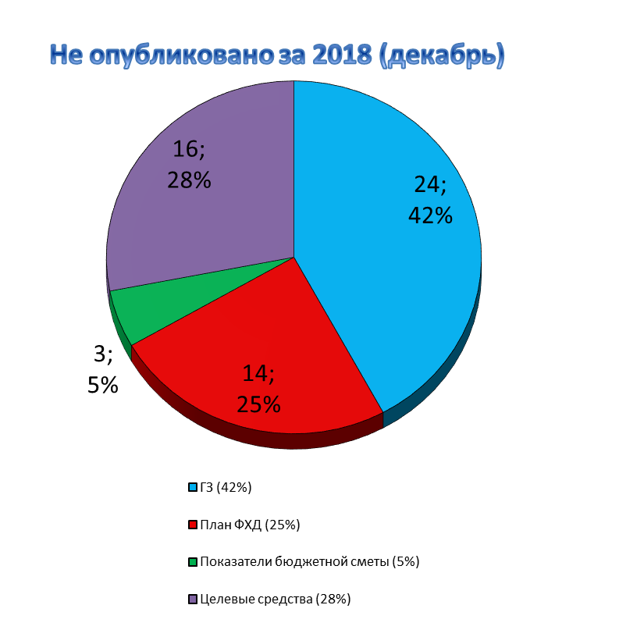
Статистика неопубликованной информации
и причины её не размещения

Slide 11

СПАСИБО ЗА ВНИМАНИЕ!

